Slide 1
Распределенные системы
Лекция 5
Модели взаимодействия процессов
к.т.н. Приходько Т.А.

Slide 2
Классические задачи многопоточного программирования
Задача доступа к общему ресурсу → Несколько потоков обращаются к общему ресурсу.
Производитель-потребитель → Один поток производит данные, второй их потребляет • Несколько потоков производят данные и несколько их потребляют • Данные могут храниться в очереди.
Задача о читателях и писателях → Читать могут много потоков одновременно • Писать может только один поток • Читать во время записи нельзя.
Задача об обедающих философах → 5 Философов, 5 тарелок, 5 вилок • Философ • Думает • Ест • Что бы есть нужны обе вилки.
Задания-работники → Поток-клиент ждет выполнения задания потоком-сервером.

Slide 3
Лекция 5
Модели взаимодействия процессов
  Управляющий-рабочие, распределенный портфель задач
  Модель «взаимодействующие равные»
  Модели закрытого/открытого конвейера
  Алгоритмы пульсаций
  «Рандеву»
  Эхо-зонд

Slide 4
Модели взаимодействия процессов

Slide 5
Взаимодействие процессов
Взаимодействие процессов – основа для распараллеленного, эффективного решения задач с помощью группы процессов, координирующих свои действия друг с другом.
Далее рассмотрены некоторые классические схемы взаимодействия процессов при решении типовых задач (например, схема производитель – потребитель), а также виды взаимодействия процессов между собой с помощью передачи сообщений, удаленных вызовов процедур и методов.

Slide 6
Модели взаимодействия процессов
Существуют основные схемы взаимодействия процессов в параллельных и распределенных задачах:
Итеративный параллелизм.
Рекурсивный параллелизм.
«Производители и потребители» (конвейеры).
«Клиенты и серверы».
«Взаимодействующие равные».
Их можно программировать как с помощью передачи сообщений, так и с помощью RPC и рандеву.

Slide 7
Модели взаимодействия процессов
Итеративный параллелизм: процессы выполняют циклические вычисления, решая одну задачу (итерации одного цикла).
Рекурсивный параллелизм: процессы выполняют независимые рекурсивные вызовы процедур (комбинаторные задачи, метод ветвей и границ и т. д.)
«Производители и потребители»: Одни из процессов «производят» данные, другие их «потребляют». Часто организуются в конвейер, каждый процесс конвейера потребляет выход своего предшественника и производит входные данные для своего последователя. Другой распространенный способ организации потоков – древовидная структура, на этом основан, в частности, принцип дихотомии. Выполняют (однотипные многоэтапные вычисления над большими объёмами данных: цифровые фильтры, обработка изображений, микроархитектура процессорного ядра и т. д.).

Slide 8
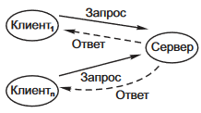
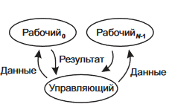

Модели взаимодействия процессов
«Клиенты и серверы»: процесс клиента отправляет запрос серверу на оказание услуги и ожидает от него результат. Процесс сервера в цикле ожидает запрос от клиента (одно-/многопоточное приложение). Обобщение вызова процедуры (RPC).
«Взаимодействующие равные»: процессы, решая одну задачу, исполняют один и тот же код, обмениваясь сообщениями (итеративный параллелизм, децентрализованное принятие решений), управляющий поток исключается.

Slide 9
Модели взаимодействия процессов
Одним из распространенных способов динамического распределения работ при создании программ для
ВС с общей памятью является «портфель задач». Портфель задач, как правило, реализуется с помощью разделяемой переменной, доступ к которой в один момент времени имеет только один процесс.
Если же память ВС распределенная, то такая схема распределения работ превращается в схему управляющий-рабочий, поскольку «портфель задач» оформляется отдельным процессом.
Основными примерами в этой области являются научные вычисления с итеративными алгоритмами и системы, требующие децентрализованного принятия решений.

Slide 10
Модели взаимодействия процессов
Эти основные схемы можно сочетать различными способами.
Далее описаны некоторые из таких укрупненных схем и проиллюстрировано их использование. Каждая схема является парадигмой (моделью) взаимодействия процессов; она имеет уникальную структуру, которую можно использовать для решения многих задач.
Управляющий-рабочие, представляющая собой распределенную реализацию портфеля задач;
Алгоритмы пульсации, в которых процессы периодически обмениваются информацией, используя передачу, а затем прием сообщений;
Конвейерные алгоритмы, пересылающие информацию от одного процесса к другому с помощью приема, а затем передачи;
Зонды (посылки) и эхо (приемы), которые рассылают и собирают информацию в деревьях и графах;
Алгоритмы рассылки, используемые для децентрализованного принятия решений;
Алгоритмы передачи маркера — ещё один способ децентрализованного принятия решений;
Дублируемые серверные процессы, которые управляют несколькими экземплярами такого ресурса, как файл.

Slide 11
Модели взаимодействия процессов
Первые три парадигмы обычно используются в синхронных параллельных вычислениях, остальные — в распределенных системах. В данной лекции показано, как эти парадигмы применяются для решения различных задач, включая умножение разреженных матриц, обработку изображений, распределенное умножение матриц, построение топологии сети через эхо-зонд, распределенное определение завершения и децентрализованное решение задачи об обедающих философах.

Slide 12




1. Управляющий-рабочие, распределенный портфель задач
Управляющий
Рабочий 1
Рабочий N
…
Рабочий 2
Рис. 1: Концепция «управляющий-рабочие»

Slide 13
1. Управляющий-рабочие, распределенный портфель задач
Основная идея парадигмы портфеля задач:
несколько рабочих процессов совместно используют портфель независимых задач. Рабочий многократно берет из портфеля задачу, выполняет ее и, возможно, порождает одну или несколько новых задач, помещая их в портфель.
Преимуществами этого подхода в реализации параллельных вычислений являются легкость варьирования числа рабочих процессов и относительная простота обеспечения того, что процессы выполняют приблизительно одинаковые объемы работы.

Slide 14
1. Управляющий-рабочие, распределенный портфель задач
Далее показано, как реализовать парадигму портфеля задач с помощью передачи сообщений вместо разделяемых переменных.
Для этого портфель задач реализуется управляющим процессом, который выбирает задачи, собирает результаты и определяет завершение работы.
Рабочие процессы (клиенты) получают задачи и возвращают результаты, взаимодействуя с управляющим, который, по сути, является сервером.
В примере, приведенном ниже, показано, как умножаются матрицы согласно парадигмы портфеля задач.

Slide 15
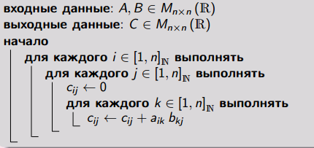
1. Управляющий-рабочие, распределенный портфель задач
Пример: умножение матриц
идем по строке
идем по столбцу

Slide 16
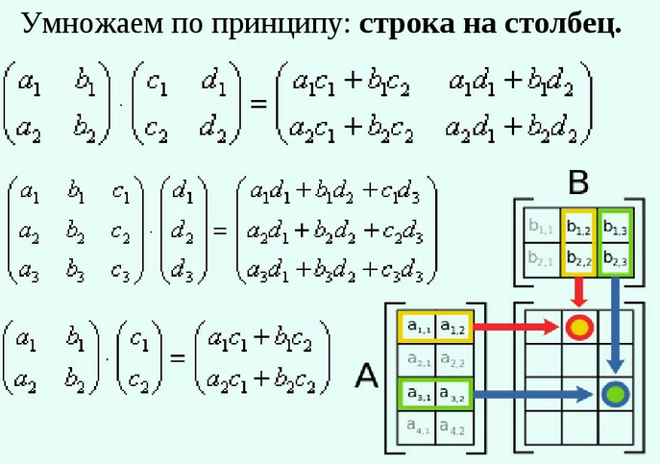
1. Управляющий-рабочие, распределенный портфель задач
Пример: умножение матриц

Slide 17
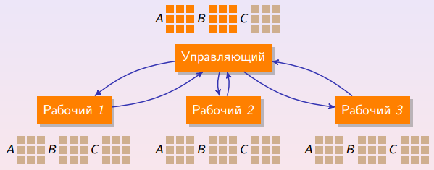
1. Управляющий-рабочие, распределенный портфель задач
Пример: умножение матриц

Slide 18
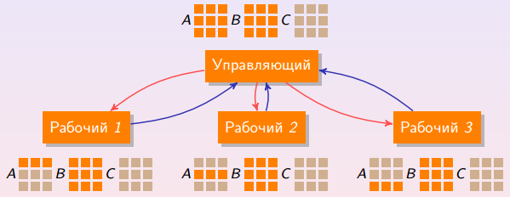
1. Управляющий-рабочие, распределенный портфель задач
Пример: умножение матриц

Slide 19
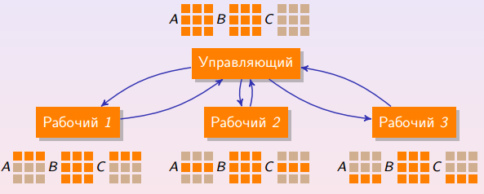
1. Управляющий-рабочие, распределенный портфель задач
Пример: умножение матриц

Slide 20
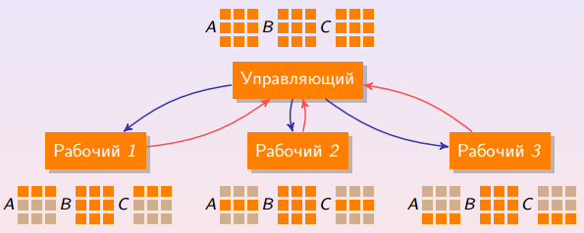
1. Управляющий-рабочие, распределенный портфель задач
Пример: умножение матриц

Slide 21
1. Управляющий-рабочие, распределенный портфель задач
Пример: умножение матриц (управляющий процесс)
Процесса)
начало
для каждого i ∈ [1; n]N выполнять
Отправить_процессу i(ai∗)
Отправить_процессу i(B)
для каждого i ∈ [1; n]N выполнять
Принять_у_процесса i(ci∗)

Slide 22
1. Управляющий-рабочие, распределенный портфель задач
Пример: умножение матриц (рабочий i-й)
начало
Принять_у_процесса 0 (ai∗)
Принять_у_процесса 0 (B)
для каждого j ∈ [1; n] выполнять
cij ← 0
для каждого k ∈ [1; n] выполнять
cij ← cij + aik bkj
Отправить_процессу 0 (cij )

Slide 23
1. Управляющий-рабочие, распределенный портфель задач
Пример: умножение разреженных матриц
Для учета разреженной структуры приходится существенно усложнять как методы хранения, так и алгоритмы обработки.
Многие тривиальные с точки зрения программирования алгоритмы в разреженном случае становятся весьма сложными.
Для оптимизации производительности приходится разрабатывать нетривиальные алгоритмы и использовать возможности современной аппаратуры.

Slide 24

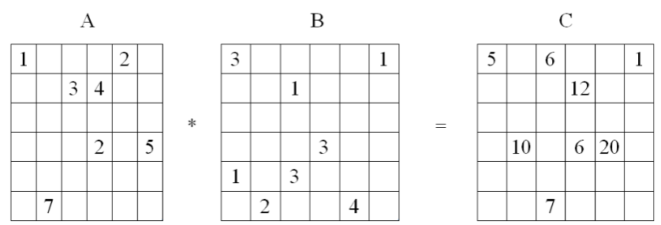
1. Управляющий-рабочие, распределенный портфель задач
Пример: умножение разреженных матриц
Пусть A и B — матрицы размером n х n. Нужно определить произведение матриц А х B = С. Для этого необходимо вычислить n² скалярных произведений векторов.
Нередко в процессе умножения двух разреженных матриц получается плотная матрица. В рамках данного примера предполагается, что матрица C также является разреженной.

Slide 25
1. Управляющий-рабочие, распределенный портфель задач
Пример: умножение разреженных матриц
Если известно, что матрицы разреженные, то запоминание только ненулевых элементов экономит память, а игнорирование нулевых элементов при умножении уменьшает затраты времени.
Разреженная матрица А представляется информацией о ее строках:
  int lengthA[n]; pair *elementsA[n];
Значение lengthA[i] является числом ненулевых элементов в строке i матрицы А. Переменная elementsA[i] указывает на список ненулевых элементов строки i. Каждый элемент представлен парой значений (записью): целочисленным индексом столбца и значением соответствующего элемента матрицы (double). Таким образом, если значение lengthA[i] равно 4, то в списке elementsA есть четыре пары. Они упорядочены по возрастанию индексов столбцов.

Slide 26
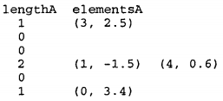
1. Управляющий-рабочие, распределенный портфель задач
Пример: умножение разреженных матриц
Например:
 |  |  | 2.5
 | -1.5 |  |  | 0,6
3.4
Чтобы упростить умножение, представим матрицу B не строками, а столбцами. Тогда значения в lengthB будут указывать число ненулевых элементов в каждом столбце матрицы B, а в elementsB — храниться пары вида (номер строки, значение элемента).
Очевидно, что для оптимизации можно пропускать строки матрицы А, полностью состоящие из нулей, поскольку соответствующие строки матрицы С тоже будут нулевыми. (Но в реальных задачах это встречается редко.)

Slide 27
1. Управляющий-рабочие, распределенный портфель задач
Пример: умножение разреженных матриц
В листинге показан код, реализующий умножение разреженных матриц с помощью одного управляющего и нескольких рабочих процессов.
Предполагается, что матрица А в управляющем процессе уже инициализирована, а у каждого рабочего есть инициализированная копия матрицы В.
Процессы взаимодействуют с помощью примитивов рандеву (в отличие от RPC, вызов рандеву обрабатывается уже существующим процессом), что упрощает программу. Для использования асинхронной передачи сообщений управляющий процесс должен быть запрограммирован в стиле активного монитора, а вызовы call в рабочих процессах нужно заменить вызовами send и receive.

Slide 28
1. Управляющий-рабочие, распределенный портфель задач
Пример: умножение разреженных матриц: управляющий процесс
Активный монитор управляет ресурсом. Он инкапсулирует постоянные переменные, запоминающие состояние ресурса, и предоставляет набор процедур для доступа к ресурсу.
Кроме того, процедуры выполняются со взаимным исключением и используют для условной синхронизации переменные условий.
  Управляющий процесс (листинг ниже) реализует портфель задач и собирает результаты. Он обслуживает операции getTask и putResult. После выбора задачи значение переменной nextRow увеличивается на 1, а после получения результатов ее выполнения — tasksDone содержит число возвращенных задачами результатов.
  Когда все задачи выполнены, оба значения равны n.

Slide 29
1. Управляющий-рабочие, распределенный портфель задач
Пример: умножение разреженных матриц: управляющий процесс
module Manager
  type pair = (int index, double value);
  op getTask(result int row, len; result pair (*)elems) #выбирает задания из портфеля
  op putResult(int row, len; pair (*)elems); #фиксирует результат умножения
body Manager
int lengthA[n], lengthC[n]; pair *elementsA[n], *elementsC[n];
  # предполагается, что матрица А инициализирована
  int nextRow = 0, tasksDone = 0;
process manager {
while (nextRow < n or tasksDone < n) {
# нужны еще задачи для выполнения или результаты
in getTask(row, len, elems) -> row = nextRow; len = lengthA(row);
копировать пары из *elementsA[row] в elems;
nextRow++;
[ ] putResult(row, len, elems) -> lengthC[row] = len;
копировать пары из elems в *elementsС [row];
tasksDone++; ni
}
}
end Manager

Slide 30
1. Управляющий-рабочие, распределенный портфель задач
Пример: умножение разреженных матриц: рабочие процессы
  Рабочий процесс циклически получает и выполняет новую задачу, а затем передает результат ее выполнения управляющему. Задача состоит в вычислении строки результирующей матрицы С, поэтому рабочий процесс выполняет цикл for, чтобы получить n промежуточных произведений, по одному для каждого столбца матрицы B.
  Но код вычисления скалярного произведения (INNER_PROUCT) двух разреженных векторов существенно отличается от цикла вычисления скалярного произведения двух плотных векторов.

Slide 31
1. Управляющий-рабочие, распределенный портфель задач
Пример: умножение разреженных матриц: рабочие процессы
process worker(w = 1 to numWorkers) {
int lengthB[n];
pair *elementsB[n];
# предполагаются инициализированным
int row, lengthA[], lengthC[]; pair *elementsA[], *elementsC[];
int r, c, na, nb;
# используются при вычислениях double sum;
# промежуточные произведения
while (true) {
# получить строку из А и вычислить строку в С
call getTask(row, lengthA[], elementsA[]); lengthC[]=0;
for (i = 0 to n-1)
INNER_PRODUCT(i) # вызов метода перемножения
send putResult(row, lengthC[], elementsC[])
}
}

Slide 32
1. Управляющий-рабочие, распределенный портфель задач
Пример: умножение разреженных матриц: INNER_PRODUCT
Основная идея состоит в том, чтобы просмотреть разреженное представление строки матрицы А и столбца i матрицы В.
(В указанном выше коде предполагается наличие хотя бы одного ненулевого значения в строке и столбце.) Промежуточное произведение не равно нулю, только если есть хотя бы одна пара ненулевых значений, имеющих одинаковые индексы с в столбце А и r в строке В.
В цикле while выполняется поиск таких пар значений и прибавление их произведений. Если значение переменной sum при завершении цикла не равно нулю, к вектору, представляющему строку с добавляется новая пара чисел. (Предполагается, что память под эти элементы уже выделена.) Вычислив все n промежуточных произведений, рабочий процесс отсылает строку С управляющему процессу и запрашивает у него новую задачу.

Slide 33
1. Управляющий-рабочие, распределенный портфель задач
Пример: умножение разреженных матриц: INNER_PRODUCT
В листинге рабочего процесса INNER_PRODUCT (i) обозначает следующий фрагмент кода:
sum = 0.0; nа = 1; nb = 1;
c = elementsA[na]->index; # номер столбца в строке А
r = elementsB[i][nb]->index; # номер строки в столбце В
while (na <= lengthA->length and nb <= length->length) {
if (r == c) {
sum +=s+elementsA[na]->value * elementsB[i][nb]->value;
na++; nb++;
c = elementsA[na]->index; r = elementsB[i][nb]->index;}
else if (r < c ) { nb++; r = elementsB[i][nb] ->index;}
else if ( r > c) {na++; c = elementsA[na]->index;}
}
if (sum !=0.0) { # дополнить строку матрицы С
elemencsC[lengthC] + pair(i, sum); lengthC++;
}

Slide 34
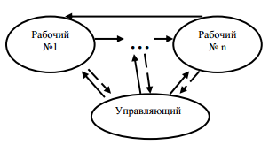
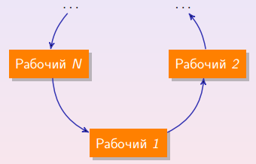
2. Модель "взаимодействующие равные"
Рис. 2: Концепция «круговой конвейер»

Slide 35
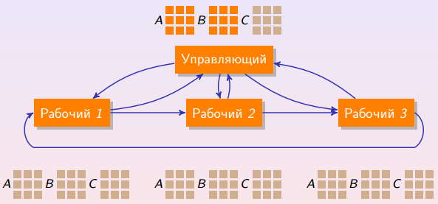
2. Модель "взаимодействующие равные"
Пример: умножение матриц

Slide 36
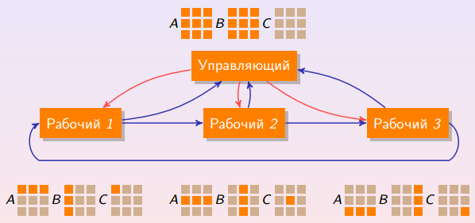
2. Модель "взаимодействующие равные"
Пример: умножение матриц
Bj
Bj
Bj

Slide 37
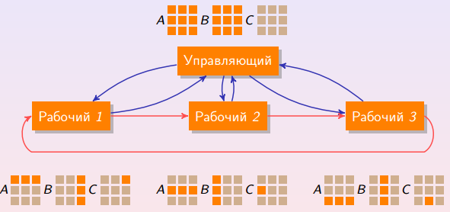
2. Модель "взаимодействующие равные"
Пример: умножение матриц
Bj
Bj
Bj

Slide 38
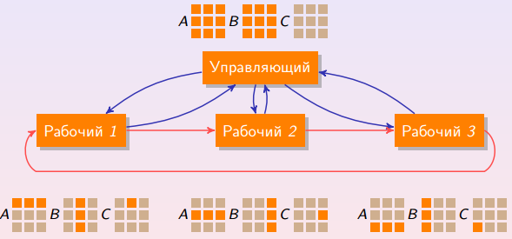
2. Модель "взаимодействующие равные"
Пример: умножение матриц
Bj
Bj
Bj

Slide 39
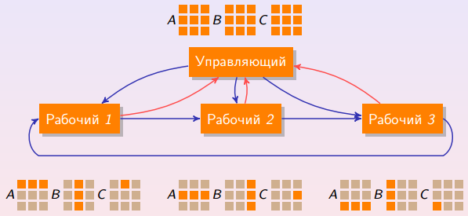
2. Модель "взаимодействующие равные"
Пример: умножение матриц

Slide 40
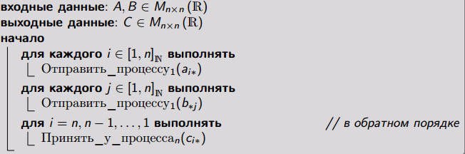
2. Модель "взаимодействующие равные"
Пример: умножение матриц
(управляющий процесс) – рассылка строки А и столбца В. Прием результирующей строки для С

Slide 41
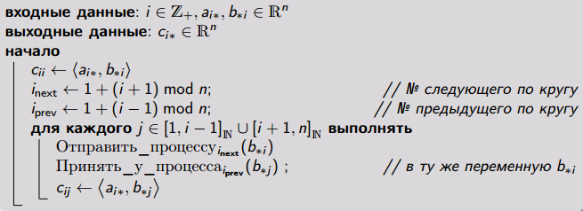
2. Модель "взаимодействующие равные"
Пример: умножение матриц
(алгоритм рабочего процесса с номером i – передается столбец матрицы B) и выполняется умножение

Slide 42
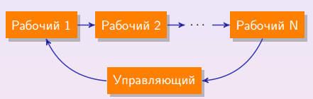

3. Модели закрытого/открытого конвейера
Рис. 3: Концепция «закрытый конвейер»
Рис. 4: Концепция «открытый конвейер»

Slide 43
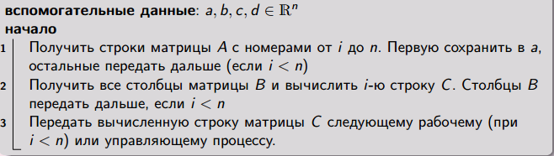
3. Модели закрытого/открытого конвейера
Пример: умножение матриц
(рабочий процесс i-й) – конвейерная передача

Slide 44

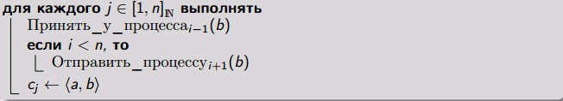
3. Модели закрытого/открытого конвейера
Пример: умножение матриц
(рабочий процесс i-й) – конвейерная передача
Передача строк матрицы А
Вычисление строки C

Slide 45
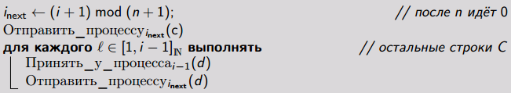
3. Модели закрытого/открытого конвейера
Пример: умножение матриц
(рабочий процесс i-й) – конвейерная передача
Передача строки C

Slide 46
Алгоритмы пульсаций
Конвейерные алгоритмы также называют алгоритмами пульсации, поскольку действия рабочих процессов напоминают работу сердца: расширение при отправке информации, сокращение при сборе новой информации, затем обработка информации и повторение цикла.
Если данные образуют двухмерную сетку, их можно разделить на полосы или блоки. При делении на полосы получим вектор рабочих процессов, у каждого из которых (кроме двух крайних) будет по два соседа. При делении на блоки получим матрицу рабочих процессов, и у каждого из них будет от двух до восьми соседей, в зависимости от положения блока в массиве данных (внутри, на границе или в углу) и количества соседних значений, необходимых для обновления значений в блоке. Трехмерные массивы данных можно делить аналогичным образом на плоскости, прямоугольные призмы или кубы.

Slide 47
Алгоритмы пульсаций
Взаимодействие по схеме send-receive в алгоритме пульсации приводит к появлению “нечеткого” барьера между рабочими процессами. Барьер — это точка синхронизации, которой должны достичь все рабочие процессы перед тем, как продолжить работу. В итерационных вычислениях барьер не позволяет начать новую итерацию, пока все рабочие процессы не закончат предыдущую. Чтобы новая фаза обновления значений не начиналась до того, как все процессы завершат предыдущую фазу, используется обмен сообщениями. Рабочие процессы, которые не являются соседями, могут порознь проводить больше одной итерации, но для соседних процессов это запрещено. Настоящий барьер здесь не нужен, поскольку рабочие процессы разделяют данные только со своими соседями.
Алгоритмы пульсации часто реализуются для задач выделения областей (пример обработки изображений) и игры “Жизнь” (пример клеточного автомата).

Slide 48
Алгоритмы пульсаций
(обработка изображений)
Существует множество операций обработки изображений, и каждая из них может выиграть от распараллеливания. Более того, одна и та же операция иногда применяется к потоку изображений. Операции обработки изображений бывают точечными (работают с отдельными пикселями, как, например, при контрастировании), локальными (обрабатывают группы пикселей, как при сглаживании или подавлении шумов) и глобальными (над всеми пикселями, например, при кодировании или декодировании).

Slide 49

Алгоритмы пульсаций
(обработка изображений)
Например, в локальной операции выделением областей изображение представлено матрицей image [m,n] целых чисел. Для простоты предположим, что каждый пиксель имеет значение 1 (освещено) или 0 (не освещено). Его соседями считаются пиксели, расположенные сверху, снизу, слева и справа. (У пикселей в углах изображения по два соседа, на границах — по три.)
Задача выделения области состоит в поиске областей освещенных пикселей и присвоении каждой найденной области уникальной метки. Два освещенных пикселя принадлежат одной области, если являются соседями.
Эта задача обычно распараллеливается путем разделения всего изображения на полосы и решается итерационным путем.

Slide 50
Алгоритмы пульсаций
(обработка изображений)
В данной задаче пиксели независимы, поэтому можно использовать m*n параллельных задач. Это решение подходит для SIMD-машины с массовым параллелизмом, но для MIMD- машины такие маленькие задачи использовать неэффективно.
Было бы правильно решать задачу выделения областей, разделив изображение на р полос или блоков пикселей и назначив для каждой полосы или блока отдельный рабочий процесс.
Деление на полосы в такой задаче проще программируется и требует меньшего числа сообщений, чем деление на блоки, поскольку у рабочих процессов меньше соседей. (На машинах, организованных как сетки или кубы, было бы эффективней использовать блоки точек, поскольку сеть связи в таких машинах поддерживает одновременные передачи сообщений.)

Slide 51
Алгоритмы пульсаций
(обработка изображений)
Каждый рабочий процесс вычисляет метки пикселей своей полосы. Для этого ему нужна собственная полоса изображения image и полоса матрицы меток label, а также значения граничных элементов полос, расположенных над и под его полосой.
Процесс взаимодействует со своими соседями: на каждой итерации процесс обменивается метками пикселей на границах своей полосы с двумя соседями, а затем вычисляет новые метки.
В начале каждого повторения цикла while соседи-рабочие обмениваются граничными значениями своих частей массива label, используя описанную выше схему передачи сообщений. Затем они обновляют метки пикселей своей полосы.
В этом приложении рабочий процесс не может сам определить, когда нужно завершить работу. Даже если на итерации не было локальных изменений, могли изменяться метки в другой полосе, а соответствующие им пиксели могли принадлежать области, захватывающей несколько полос. Вычисления заканчиваются, только если не изменяются метки во всем изображении. (В действительности это происходит на одну итерацию раньше, но определить это сразу невозможно.)

Slide 52
Алгоритмы пульсаций
(игра "Жизнь")
Многие биологические и физические системы можно промоделировать в виде набора объектов, которые с течением времени циклически взаимодействуют и развиваются. Некоторые системы, особенно простые, можно моделировать с помощью клеточных автоматов.
Основная идея — разделить пространство физической или биологической задачи на отдельные клетки. Каждая клетка — это конечный автомат. После инициализации все клетки сначала совершают один переход в новое состояние, затем второй переход и т.д. Результат каждого перехода зависит от текущего состояния клетки и ее соседей.
Здесь клеточный автомат использован для моделирования так называемой игры “Жизнь”. Дано двухмерное поле клеток. Каждая клетка либо содержит организм (жива), либо пуста (мертва). В этой задаче каждая клетка имеет восемь соседей, которые расположены сверху, снизу, слева, справа и по четырем диагоналям от нее. У клеток в углах по три соседа, а на границах — по пять.

Slide 53
Алгоритмы пульсаций
(игра "Жизнь")
Игра “Жизнь” происходит следующим образом. Сначала поле инициализируется. Затем каждая клетка проверяет состояние свое и своих соседей и изменяет свое состояние в соответствии со следующими правилами.
Живая клетка, возле которой меньше двух живых клеток, умирает от одиночества.
Живая клетка, возле которой есть две или три живые клетки, выживает еще на одно поколение.
Живая клетка, возле которой находится больше трех живых клеток, умирает от перенаселения.
Мертвая клетка, рядом с которой есть ровно три живых соседа, оживает.
Этот процесс повторяется некоторое число шагов (поколений).

Slide 54
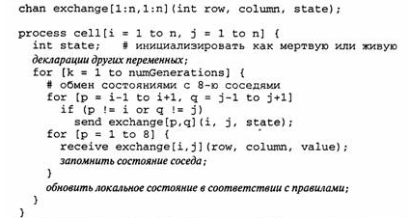
Алгоритмы пульсаций
(игра "Жизнь")
Для простоты каждая клетка запрограммирована как процесс, хотя поле можно разделить на полосы или блоки клеток. Также не учтены особые случаи угловых и граничных клеток.
Каждый процесс cell [ i, j ] получает сообщения из элемента exchange [ i, j ] матрицы каналов связи, а отсылает сообщения в соседние элементы матрицы exchange.
Каналы буферизуются, а операция send является неблокирующей.

Slide 55
Рандеву

Slide 56
Рандеву
Рандеву — особый тип синхронизации, применяемый, например,
при планировании работы головки дискового накопителя. Для наглядности эта синхронизация иллюстрируется “задачей о спящем парикмахере”.
В тихом городке имеется парикмахерская с двумя дверями и
несколькими креслами. Посетитель входит через одну дверь, ждет
в кресле пока освободится парикмахер (если он занят), будит парикмахера (если он свободен), садится в кресло для обслуживания и засыпает (пока его стрижет парикмахер).
После стрижки парикмахер открывает посетителю выходную дверь и закрывает за ним.
Если есть ожидающие посетители, он будит и приглашает в кресло
одного из них. Если нет посетителей, то парикмахер засыпает.

Slide 57
Рандеву
Посетители и парикмахер — это процессы:
посетители — это клиенты, которые запрашивают сервис (“стрижку”);
парикмахер — это сервер, обеспечивающий этот сервис.
Таким образом, рассматриваемые отношения имеют тип “клиент
– сервер”.
В реализации соответствующего монитора можно обойтись тремя процедурами:
get_haircut — запрос (“хочу постричься”);
get_next_customer — запрос (“пригласить следующего клиента”);
finished_cut — сообщение об окончании (“стрижки”).
Постоянные переменные используются для хранения состояний
процессов и предоставления “кресел”, в которых клиенты “обслуживаются”.

Slide 58
Рандеву
Основная часть здесь — рандеву: для встречи
– парикмахер должен дождаться прихода посетителя;
– посетитель должен дождаться освобождения парикмахера.
Таким образом, ситуация аналогична двухпроцессорному барьеру: для продолжения работы к нему должны прийти оба процесса;
однако, отличие состоит в том, что в качестве процесса-посетителя
может быть любой процесс, нуждающийся в “стрижке”.
Процесс-посетитель должен ждать, пока парикмахер закроет
дверь после “стрижки”, а процесс-парикмахер должен открыть
дверь после стрижки и подождать, пока уйдет посетитель и после него закрыть дверь; кроме того, парикмахер ждет, если нет
посетителей (находится в состоянии “сна”).
Посетители — это клиенты, которые запрашивают сервис (“стрижку”);

Slide 59
Рандеву (формализация)
Будем использовать возрастающие счетчики для запоминания числа процессов, достигших каждого этапа.
У посетителей (client) имеется два важных этапа:
1) пребывание в кресле парикмахера (cinchair);
2) выход из парикмахерской (cleave).
У парикмахера (barber) циклически проходят этапы:
1) освобождение от работы (bavail);
2) стрижка (bbusy);
3) завершение стрижки (bdone).
Все счетчики в начале имеют значение ноль. Поскольку все этапы проходят последовательно, то справедлив следующий инвариант:
C1: cinchair>=cleave V bavail>=bbusy>=bdone

Slide 60
Рандеву (формализация)
С другой стороны нужно учесть следующее:
1) посетитель не может садиться в кресло чаще, чем парикмахер освобождается от работы;
2) парикмахер не может начинать стрижку чаще, чем посетитель садится в его кресло.
C2: cinchair<=bavail V bbusy<=cinchair
Кроме того, посетители не могут выходить чаще, чем парикмахер завершает стрижку; поэтому
  C3: cleave <= bdone
  Итак, инвариант монитора имеет вид
  BARBER: C1VC2VC3

Slide 61
Рандеву (формализация)
Недостаток возрастающих счетчиков: их значения не могут возрастать неограниченно. Этого можно избежать, изменив переменные. В данном случае введем три новые переменные:
barber=bavail-cinchair
chair=cinchair-bbusy
open=bdone-cleave
Все три переменные принимают лишь два значения ноль и единица:
barber = 1, если парикмахер ждет посетителя,
      0, если парикмахер обслуживает посетителя.
  chair = 1 , если посетитель уже сел в кресло,
  0, если посетитель обслуживается, а парикмахер еще занят,
  open = 1, если выходная дверь открыта,
  0, если выходная дверь закрыта.

Slide 62
Рандеву (формализация)
Имеется четыре условия синхронизации:
1) посетители дожидаются освобождения парикмахера;
2) посетители ждут, пока парикмахер откроет дверь;
3) парикмахер ждет прихода посетителя;
4) парикмахер ждет ухода посетителя.
Для этого потребуется четыре условных переменных:
barber_available получает сигнал при barber>0 (очередь,
ожидающих парикмахера);
chair_occupied получает сигнал при chair>0 (очередь на занятие кресла);
door_open получает сигнал при open>0 (очередь, ожидающих
окончание стрижки);
customer_left получает сигнал при open=0 (очередь, окончивших стрижку).
Процессы ждут выполнения условия с помощью операторов
wait, заключенных в циклы. В момент истинности условий выполняется операция signal.

Slide 63
Алгоритмы типа "эхо-зонд"

Slide 64
Алгоритмы типа "эхо-зонд"
Во многих приложениях, таких как Web-поиск, базы данных, игры и экспертные системы, используются деревья и графы. Особое значение они имеют для распределенных вычислений, многие из которых имеют структуру графа с узлами-процессами и ребрами-каналами.
Поиск в глубину (Depth-first search — DFS) — один из классических алгоритмов последовательного программирования для обхода всех узлов дерева или графа. Стратегия DFS в дереве — для каждого узла дерева посетить его узлы-сыновья и после этого вернуться к родительскому узлу (поиск в глубину).
В парадигме (модель) “зонд-эхо” для распределенных вычислений в графах зонд — это сообщение, передаваемое узлом своему преемнику; эхо — последующий ответ. Поскольку процессы выполняются параллельно, зонды передаются всем преемникам также параллельно.

Slide 65
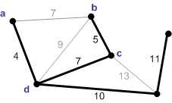
Алгоритмы типа "эхо-зонд"
Предположим, что есть сеть узлов (процессоров), связанных двунаправленными каналами связи. Узлы могут напрямую связываться со своими соседями. Сеть, таким образом, имеет структуру неориентирован-ного графа.
Предположим, что один узел-источник S должен разослать сообщение всем узлам сети. (Точнее, процессу, выполняемому на узле S, нужно разослать сообщение процессам, выполняемым на всех остальных узлах.) Например, на узле S может выполняться сетевой управляющий процесс, который должен передать новую информацию о состоянии всем остальным узлам.
Если все остальные узлы являются соседями S, рассылка сигнала реализуется тривиально: узел s должен просто напрямую отправить сообщение каждому узлу. Однако в больших сетях узел обычно имеет лишь небольшое количество соседей. Узел S может послать сообщение соседям, а они в свою очередь должны будут передать его своим соседям и так далее. Итак, нам нужен способ рассылки зонда всем узлам. (Граф представлен матрицей смежности).
S

Slide 66
Алгоритмы типа "эхо-зонд"
общая концепция алгоритма
Для эффективной рассылки сообщения узел S должен сначала создать остовное дерево сети с собой в качестве корня этого дерева.
По данному остовному дереву t узел S может разослать сообщение m, передав его вместе с t всем своим дочерним узлам. Получив сообщение, каждый узел просматривает дерево t, чтобы определить свои дочерние узлы, после чего передает им всем сообщение m и дерево t. Остовное дерево передается вместе с сообщением, поскольку иначе все узлы, кроме S, не будут знать, какое дерево использовать.
Поскольку t — остовное дерево, в конце концов сообщение попадет во все узлы. Кроме того, каждый узел получит сообщение только один раз от своего родительского узла в дереве t. Для запуска рассылки сообщения используется отдельный процесс Initiator в узле S, благодаря чему процессы Node на всех узлах идентичны.

Slide 67
Алгоритмы типа "эхо-зонд"
Для асинхронной передачи сообщений канал является
очередью FIFO (First In – First Out); при этом сообщения могут быть отправлены, но еще не получены.
Объявление канала имеет вид:
  chan ch(type1 id1, . . . , typen idn); (1)
  Здесь ch — имя канала,
  typei — тип поля (обязателен),
  idi — имя поля (не является обязательным).
  Можно использовать массив каналов:
  chan result[n](int);
  здесь индексы (номера каналов) имеют значения от 0 до n-1.

Slide 68
Алгоритмы типа "эхо-зонд"
Рассылка сообщения с использованием остовного дерева, прием и обработка сообщения узлом
type graph = bool (n,n);
chan probe[n](graph spanningTree; message a);
process Node(p = 0 to n-1) #обработать узел
{
graph t; message m;
receive probe[p](t, m);
for [q = 0 to n-1]#q является сыновним для p в графе t
send probe(q)(t, m);
}
process Initiator {# выполняется на узле-источнике S graph topology = топология сети;
graph t = остовное дерево для topology;
message m = рассылаемое сообщение;
send probe[S](t, a);
}

Slide 69
Алгоритмы типа "эхо-зонд"
В алгоритме рассылки предполагается, что инициирующий процесс заранее знает всю топологию сети и использует ее для построения остовного дерева, управляющего рассылкой.
Предположим, что вместо этого каждый узел знает только своих соседей. Тогда можно разослать сообщение m следующим образом:
  Сначала узел S передает m всем своим соседям. Получив сообщение от одного соседа, узел передает его всем остальным своим соседям.
  Если связи, определенные множествами соседей, образуют дерево с корневым узлом S, то результат будет тем же, что и раньше.
  Однако в общем случае в сети будут циклы, поэтому некоторые узлы получат сообщение от нескольких соседей. Фактически два соседних узла могут одновременно отослать сообщение друг другу.

Slide 70
Алгоритмы типа "эхо-зонд"
Все, что нужно сделать в общем случае, — это проигнорировать копии сообщения t, которые может получить узел. Однако это может привести к “замусориванию” сообщениями или взаимоблокировке:
  Впервые получив сообщение m и передав его, узел не знает, сколько еще раз можно ждать получения m от соседних узлов. Если узел их не ждет, то такие сообщения могут остаться в буферах каналов probe. Если узел выполняет ожидание заданное число раз, он может остаться заблокированным, не получив необходимого количества сообщений, но их может оказаться и больше.
Проблему необрабатываемых сообщений можно решить, используя полностью симметричный алгоритм. Например, после первого получения сообщения m узел отсылает его всем своим соседям, включая и тот узел, от которого сообщение было получено. После этого узел получает лишние копии сообщения от всех остальных соседей и игнорирует их.

Slide 71
Алгоритмы типа "эхо-зонд"
Оба алгоритма рассылки сообщений предполагают, что топология сети не меняется. Однако они не будут работать правильно, если во время их выполнения даст сбой один из процессоров или одна из связей.
Если поврежден узел, он не сможет получить рассылаемое сообщение, а если — линия связи, могут стать недоступными связанные с ней узлы.

Slide 72
Алгоритмы типа "эхо-зонд"
chan probe[n](message m)
process Node [p = 1 to n] {
bool links [n] = соседи узла p;
int num = число соседей;
message m;
receive probe [p](m);
#передать m всем соседям
for (q=0 to n-1 q<= links(q))
send probe[q](m);
# получить num-1 лишних копий m
for (q = 1 to num-1) receive probe[p](m);
process Initiator {# выполняется на узле-источнике S
message m = рассылаемое сообщение;
send probe[S] (m);
}

Slide 73
Алгоритмы типа "эхо-зонд"
если топология сети представ­ляет собой дерево, в корне которого находится узел-источник, будут переданы 2 (n-1) сообще­ний. Для полного графа, в котором есть связи между всеми узлами, потребуется n(n-1) со­общений. Однако в алгоритме с множествами соседей узлу-источнику не нужно знать тополо­гию сети или строить остовное дерево. По существу, остовное дерево строится динамически, оно состоит из связей, по которым проходят первые копии сообщения. Кроме того, в этом алго­ритме сообщения короче, поскольку в каждом из них не нужно передавать остовное дерево.
Оба алгоритма рассылки сообщений предполагают, что топология сети не меняется. Однако они не будут работать правильно, если во время их выполнения даст сбой один из процессоров или одна из связей.
Если поврежден узел, он не сможет получить рассылаемое сообщение, а если — линия связи, могут стать недоступными связанные с ней узлы.

Slide 74
Алгоритмы типа "эхо-зонд"
_{Построение топологии сети}
При необходимости построить топологию сети, выполняется такая последовательность:
Вначале каждому узлу известна лишь его локальная топология, т.е. связи с соседями. Задача в том, чтобы собрать воедино все локальные топологии, поскольку их объединение является общей топологией сети.
Топология собирается в две фазы. Сначала каждый узел посылает зонд своим соседям, затем каждый узел отсылает эхо, содержащее информацию о локальной топологии, тому узлу, от которого он получил первый зонд. В конце концов инициирующий узел собирает все ответы-эхо и, следовательно, всю топологию. Затем он может, например, построить остовное дерево и разослать топологию всем остальным узлам.

Slide 75
Алгоритмы типа "эхо-зонд"
_{Построение топологии сети}
Вначале предположим, что топология сети ациклична. Сеть является неориентированным графом и ее структура — дерево.
Пусть узел S — это корень дерева и инициирующий узел. Тогда топологию можно собрать следующим образом. Сначала узел S передает зонды всем своим дочерним узлам. Когда эти узлы получают зонд, они передают его своим дочерним узлам и т.д.
Таким образом, зонды распространяются по всему дереву и в конце концов достигают его листьев. Затем начинается фаза эха.
Каждый лист отсылает эхо, содержащее множество соседних узлов, своему родительскому узлу. После получения эха от всех детей узел объединяет эти ответы со своим собственным множеством соседей и передает полученные данные своему родительскому узлу.
В конце концов корневой узел получит эхо от каждого из своих сыновей. Объединение этих данных будет содержать всю топологию сети, поскольку каждый эхо-ответ содержит множество, состоящее из отвечающего узла, всех его соседей и их потомков.

Slide 76
Алгоритмы типа "эхо-зонд"
_{Построение топологии сети}
type graph = bool [n,n];
chan probe[n](int sender);
chan echo[n](graph topology) # фрагменты топологии
chan finale_echo(graph topology) # вся топология
process Nodet(p = 0 to n-1) ( bool links(n) = соседи yзла p;
graph newtop, localtop = {(n*n) false);
int parent; # узел, от которого получен зонд
localtop[p,0:n-l) = links; # вначале локальные связи
receive probe[р](parent);
# отослать зонд дочерним узлам узла р
for (q = 0 to n-1 q<= (links[q] and q != parent)}
send prob[q](p);
# получить эхо-ответы и объединить их в localtop
for (q = 0 to n-1 q<= (links[q] and q != parent)) { receive echo[p](newtop);
localtop = localtop or newtop; # логическое или
}
if (p == S) send finalecho(localtop); # узел S - корень
else
send echo[parent](localtop);
process Initiator { graph topology;
send probe[S](S) # запустить зонд в своем узле
receive finalecho(topology);

Slide 77
Алгоритмы типа "эхо-зонд"
_{Построение топологии сети}
Для построения топологии сети с циклами рассмотренный алгоритм обобщается следующим образом. Получив зонд, узел передает его остальным своим соседям и ждет от них эха.
Однако, поскольку в сети есть циклы, а узлы работают параллельно, два соседа могут отослать зонды друг другу почти одновременно. На все зонды, кроме первого, эхо может быть отправлено немедленно. Если узел получает последующие зонды во время ожидания эха, он сразу отсылает эхо с пустой топологией (этого достаточно, поскольку локальные связи узла будут содержаться в эхе-ответе на первый зонд).
В конце концов узел получит эхо в ответ на каждый зонд и передает эхо узлу, от которого получил первый зонд. Эхо содержит объединение данных о связях узла вместе со всеми остальными полученными данными.

Slide 78
Алгоритмы типа "эхо-зонд"
_{Построение топологии сети}
Обобщенный алгоритм “зонд-эхо” построения топологии сети показан в Листинге ниже. Поскольку узел может получать последующие зонды во время ожидания эха, в один канал объединяются два типа сообщений. (Если бы они приходили по разным каналам, узлу нужно было использовать оператор empty и проводить опрос, чтобы решить, какой тип сообщения принять. Можно было бы использовать рандеву, выделив зонды и эхо в отдельные операции.)
Корректность алгоритма вытекает из следующих фактов. Поскольку сеть является связной, каждый узел рано или поздно получит зонд. Взаимоблокировка не возникает, поскольку на каждый зонд посылается эхо-ответ (на первый зонд — перед завершением процесса Node, на остальные — сразу после их получения). Это позволяет избежать буферизации исходящих сообщений в каналах probe_echo.

Slide 79
Алгоритмы типа "эхо-зонд"
_{Построение топологии сети}
Последнее эхо, переданное узлом, содержит локальный набор соседей. Следовательно, объединение множеств соседей в конце концов достигает процесса Node[S], передающего топологию процессу Initiator.
Связи, по которым проходят первые зонды, образуют динамически создаваемое остовное дерево. Топология сети возвращается вверх по основному дереву; эхо от каждого узла содержит топологию поддерева, корнем которого является этот узел.

Slide 80
Алгоритмы типа "эхо-зонд"
_{Построение топологии сети}
Листинг . Алгоритм “зонд-эхо” для построения топологии графа
type graph = bool (n,n);
type kind = (PROBE, ECHO);
chan probe_echo[n] (int sender)
chan echo[n](kind k; int sender; graph topology);
chan finalecho (graph topology); # вся топология
process Node[p = 0 to n-1) {
bool links(n)= соседи узла p;
graph newtop, localtop = ([n*n] false);
int first, sender; kind k;
int need_echo = число соседей - 1;
localtop(p,0:n-l) = links; # вначале локальные связи
receive probe_echo[p](k, first, newtop); # получить зонд
# отослать зонд всем соседям кроме первого
for (q = 0 to n-1 q<= (links[q] and q != first))
send probe_echo[q](PROBE, p, Ø);

Slide 81
Алгоритмы типа "эхо-зонд"
_{Построение топологии сети}
Листинг . Алгоритм “зонд-эхо” для построения топологии графа (продолжение)
while (need_echo > 0) (
# получить эхо или лишние зонды от соседей
receive probe_echo(p)(k, sender, newtop);
if [k == PROBE)
send probe_echo[sender](ECHO, p, Ø);
else if k == ECHO (
localtop = localtop or newtop; # логическое или
need_echo = need_echo-l;
}}
if (p == S)
send finalecho(localtop);
else
send probe_echo[first](ECHO, p, localtop);
}
process Initiator (
graph topology; # топология сети
send probe_echo(source)(PROBE, source, Ø); receive finalecho(topology);
}

Slide 82
Литература
Казаков Ю.П., Смелянский Р. Л. Об организации распределенного имитационного моделирования // Программирование. 1994. № 2. С. 45-63.
Энщюс Г.Р. Основы многопоточного, параллельного и распределенного программирования. Пер. с англ. — М.: Издательский дом “Вильямс”, 2003. — 512 с.: ил.

Slide 83
Модели взаимодействия процессов
Вопросы к экзамену:
Перечислите и охарактеризуйте модели взаимодействия процессов.
Перемножение разреженных матриц, опишите способы представление данных. Какие модели взаимодействия процессов здесь могут быть задействованы?
Опишите особенности работы алгоритма пульсаций, какой из моделей взаимодействия он соответствует.
Особенности реализации «рандеву», в каких задачах оно может быть использовано.
Приведите практические примеры использования модели «Эхо-зонд», опишите принцип его работы.
Приведите примеры использования различных моделей взаимодействия на примере перемножения матриц.

